Slide 1

BỘ CÔNG THƯƠNG
TRƯỜNG CAO ĐẲNG KỸ THUẬT CAO THẮNG
KHOA ĐIỆN TỬ - TIN HỌC
ĐỒ ÁN TỐT NGHIỆP
Đề tài:
XÂY DỰNG ỨNG DỤNG DI ĐỘNG ĐẶT TRÀ SỮA
GVHD: Trần Quang Khải
SVTH:
Vũ Quốc Thiên MSSV: 0306161357
Nguyễn Phúc Thịnh MSSV: 0306161361
Lớp: CĐTH16 PMC
Khóa: 2016-2019
TP HCM, tháng 7 năm 2019

Slide 2
MỤC LỤC
Tổng quan đề tài
Phân tích hệ thống
Demo
Tổng kết và nhận xét

Slide 3

Tổng quan đề tài

Slide 4
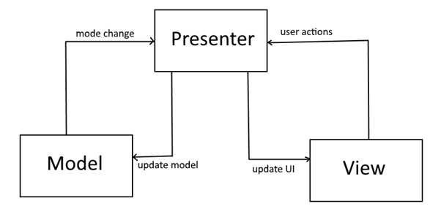
Mô hình MVP trong Android

Slide 5
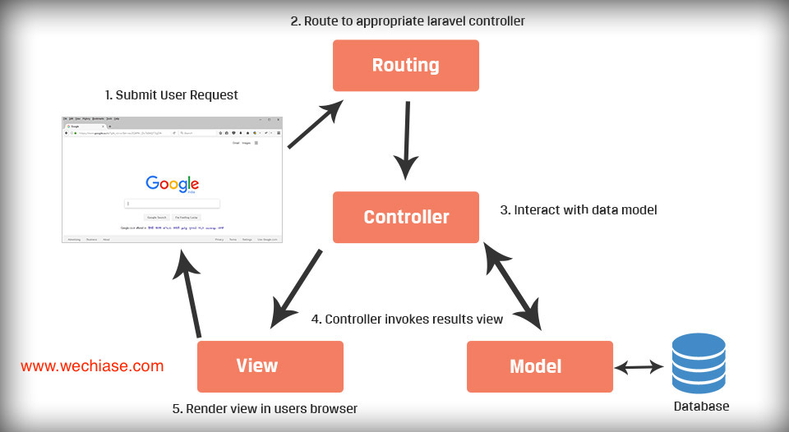
Lavarel và mô hình MVC

Slide 6
Phân tích hệ thống
Chức năng ứng dụng
Đăng nhập và đăng ký
Quản lý tài khoản
Đặt hàng
Đánh giá sản phẩm
Quản lý sổ địa chỉ
Quản lý giỏ hàng
Thanh toán tiền mặt, bằng thẻ Visa
Tin tức, chi nhánh, khuyến mãi,…

Slide 7
Chức năng quản lý
Quản lý đơn hàng
Quản lý tài khoản
Quản lý sản phẩm
Quản lý khuyến mãi
Quản lý tin tức
Quản lý chi nhánh
Phân quyền tài khoản

Slide 8
Cơ sở dữ liệu

Slide 9
III. Demo

Slide 10
IV. Tổng kết và nhận xét
Hạn chế:
Chưa chạy thử ứng dụng trên nhiều phiên bản Android khác nhau
Còn thiếu sót nhiều về logic nghiệp vụ cũng như liên kết giữa các chức năng
Còn nhiều chức năng vẫn chưa hoàn thiện
Chưa triển khai web lên host
Chưa vận dụng nhiều những chức năng mà laravel hỗ trợ

Slide 11
Cám ơn hội đồng cũng như các bạn đã lắng nghe phần trình bày của nhóm chúng em

